Slide 1
2000.00.00
XSS-2
가디언 웹 보안 세미나 3
발표자

Slide 2
Security
Mitigations
I
SOP, CORS, CSP

Slide 3
Same Origin Policy
Concepts
Origin이란
scheme://host:port
같은 origin의 데이터만 접근 가능
DOM, Cookie, LocalStorage, Response, … 차단

Slide 4
Same Origin Policy
Why?
XSS 발생
evil js code → client data로 bank 접속
SameSite=None 가정
user session을 이용해 요청을 대신 보냄
Notes:
, {credentials: "include"}

Slide 5
Same Origin Policy
Example
fetch("https://url.com")
요청은 문제 없이 보내진다.
1) origin = https://url.com
response 접근 허용
2) origin = https://diffurl.com
response 접근 불가

Slide 6
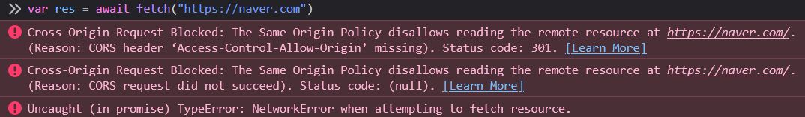
Same Origin Policy
Example
SOP로 인해 naver.com request 후 에러가 발생함
request는 전달된 상황

Slide 7
Cross-Origin Resource Sharing
Concept
모든 리소스를 거부하면 웹 개발 어려움
일부 허용된 origin은 접근 허용
Response를 보내는 서버에서 설정

Slide 8
https://example.com
https://target.com
Client
DOM
Target Server
request + received front page
Malicious js fetch
fetch("someurl")
Response + CORs header
Access-Control-Allow-Origin:
https://example.com
Do bad stuff

Slide 9
잠시 XSS로 넘어와서…
Content Security Policy
허용되는 Content 제한
좌측으로 0.5cm 떨어진 내용 하단의 설명 18px
3.5cm 떨어진 내용 2 32px
좌측으로 0.5cm 떨어진 내용 하단의 설명 18px
3.5cm 떨어진 내용 3 32px
좌측으로 0.5cm 떨어진 내용 하단의 설명 18px
1cm-1cm 떨어진 주석 12px
1cm-1cm 떨어진 주석 12px

Slide 10
II
XSS-2
Bypassing protections

Slide 11
2.5cm-2.5cm 떨어진 제목 36px
제목 하단의 부제목 18px
3.5cm 떨어진 내용 1 32px
좌측으로 0.5cm 떨어진 내용 하단의 설명 18px
3.5cm 떨어진 내용 2 32px
좌측으로 0.5cm 떨어진 내용 하단의 설명 18px
3.5cm 떨어진 내용 3 32px
좌측으로 0.5cm 떨어진 내용 하단의 설명 18px
1cm-1cm 떨어진 주석 12px
1cm-1cm 떨어진 주석 12px

Slide 12
2.5cm-3.5cm 떨어진 제목 36px
제목 하단의 부제목 18px
3.5cm 떨어진 내용 1 32px
Git init
Git status
Git add text.txt
Git add .
Git commit
Ctrl+C
Git commit -m “genesis”
Git log
Git log --oneline
Git add .
Git reset .
Git commit -m “add README”
Git log --oneline -n 3
Git commit –a –m “hello”
1cm-1cm 떨어진 주석 12px
1cm-1cm 떨어진 주석 12px

Slide 13
UML
UML
UML
Some function call
Another function call
Utility function
Some data path
Some unimportant function
retq

Slide 14
2000.00.00
Q&A
질문이 있다면 하십시오
발표자

